Slide 1

Ekonomie pro pedagogy 2
Jaro 2020

Slide 2
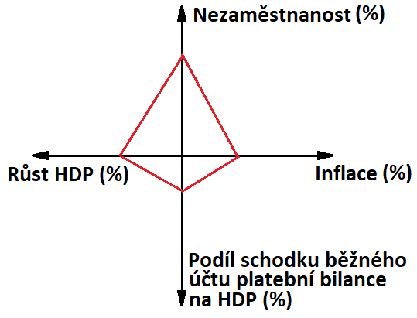
Hospodářská politika
Hospodářskou politiku můžeme obecně chápat jako přístup státu (vlády) k ekonomice své země. Jedná se o činnost, při které se nositelé hospodářské politiky (zákonodárné instituce – parlament, vládní instituce – vláda, emisní banka, instituce vytvářející tržní prostředí, soudní instituce, ...), za využití celé řady nástrojů a svěřených pravomocí, snaží dosáhnout předem určených ekonomických (ale i společenských) cílů.
Cíle hospodářské politiky – magický trojuhelník:
růst ekonomiky
(růst HDP)
přijatelnou míru nezaměstnanosti
(pokles nezaměstnanosti)
stabilní cenovou hladinu
(nízká míra inflace)
vnější rovnováhu
(vyrovnanou platební bilanci)

Slide 3
Hospodářská politika
Fiskální politika (vládní výdaje a zdanění) pomáhá rozhodovat o rozdělení zdrojů mezi soukromé a veřejné statky, ovlivňuje důchody a spotřebu lidí, vytváří podněty k obchodování a ostatní vládní rozhodnutí o využití zdrojů.
Monetární politika (ovlivňování úrokových sazeb a podmínek úvěrování prostřednictvím centrální banky) působí na sektory ekonomiky nejvíce ovlivněné úrokovými sazbami (například bytová výstavby, investice, export, a další)
Důchodová politika (kontrola mezd a cen – minimální mzdy…)
Zahraniční obchodní politika (cla, kvóty, dotace…)
Stát má vytvářet právní rámec (systém práva) pro individuální a svobodnou ekonomickou aktivitu jednotlivých ekonomických subjektů v rámci ekonomiky daného státu.

Slide 4
Fiskální politika
Fiskální politika je cílově orientována na eliminaci negativ makroekonomických tržních selhání.
V rámci fiskální politiky vláda preferuje stabilizační funkci a očekává příznivý vliv veřejných financí na makroekonomické agregáty (produkt a zaměstnanost) a dosažení celkové makroekonomické rovnováhy.
Fiskální politika se zabývá utvářením jak příjmové stránky rozpočtu (daně, sociální pojištění), tak výdajovou stránkou.
Nástroje fiskální politiky:
rozpočty
vestavěné stabilizátory
fiskální multiplikátory
veřejný dluh

Slide 5
Rozpočtová politika
Mezi rozpočtovou a fiskální politikou existují vzájemné vazby a příčinné souvislosti (kauzativum nexus).
Zahrnuje soubor nástrojů, kterými se zabezpečuje finanční stránka hospodaření státu, kdy státní rozpočet soustřeďuje finanční zdroje na financování produkce veřejných statků, na tlumení negativních externalit,
na sociálně motivovanou redistribuci důchodů
V rámci rozpočtové politiky vláda preferuje alokační a redistribuční funkci
Rozpočtovou politikou rozumíme činnosti, které se odehrávají v rámci veřejné rozpočtové soustavy. Je realizována státem a jeho orgány. Je nástrojem hospodářské politiky v rukou vlády.

Slide 6
Rozpočet
  Představuje přehled příjmů a výdajů subjektu sestavujícího rozpočet.
  Příjmy rozpočtu:
  daně, cla, poplatky
  výnosy ze státního majetku
  příjmy z půjček a úvěrů (státní dluh)
  Výdaje rozpočtu:
  státní výdaje na nákup veřejných statků
  transferové platby
  (mandatorní výdaje = výdaje stanovené zákonem nebo jinou právní normou)
  Je to plán, který se stavuje na určité období, a který se může, ale nemusí v realitě naplnit. Pak lze rozlišit rozpočet:
  vyrovnaný / přebytkový / deficitní

Slide 7
Rozpočet
  Veřejné rozpočty:
  státní rozpočet
  rozpočet ostatních institucí státu (krajů, obcí…)
  Státní rozpočet:
  přijímán ve formě zákona
  sestavuje ministerstvo financí, navrhuje vláda a schvaluje sněmovna
  plnění rozpočtu = státní závěrečný účet
  rozpočtové provizórium
  v případě neschválení státního rozpočtu do 31.12.
  příjmy a výdaje jsou převzaty z rozpočtu předchozího roku v alikvótní výši

Slide 8
Vestavěné stabilizátory
Nástroje fiskální politiky státu zaměřené na automatické působení na ekonomický růst acyklickým způsobem. Tj. působí bez další aktivní účasti jakýchkoli subjektů protichůdným způsobem na ekonomický růst – v době ekonomické expanze brzdí ekonomickou aktivitu a v době ekonomické recese podporuje ekonomickou aktivitu.
Progresivní zdanění příjmu:
  růst sazby daně společně s růstem příjmů jednotlivců
  při ekonomické expanzi rostou mzdy a jednotlivci se přesouvají do pásma s vyšším zdaněním příjmů, čímž se relativně sníží jejich disponibilní důchod.
  při ekonomické recesy klesají mzdy a jednotlivci se přesouvají do pásma s nižším zdaněním příjmů, čímž se relativně zvyšuje jejich disponibilní důchod.

Slide 9
Fiskální multiplikátory
Multiplikační efekt = vyjádření účinku prvotního fiskálního impulzu na zvýšení agregátní poptávku a na HDP
  Multiplikační efekt vládních výdajů
  (vládní výdaje se projeví jako příjem subjektů v ekonomice, které část získaných prostředků využijí k nákupu statků od dalších subjektů…)
  Multiplikační efekt transferů
  (transfery v rámci sociální politiky se projeví jako příjem subjektů v ekonomice, které část získaných prostředků využijí k nákupu statků od dalších subjektů…)
  Multiplikační efekt daní
  (zvýšení daní vyvolá snížení důchodů a tedy i pokles HDP,
  snížení daní vyvolá nárůst důchodů a tedy i nárůst HDP…)
Efekt vytěsňování = působí proti multiplikačnímu efektu
  přírůstek důchodu vyvolaný multiplikačními efekty zvyšuje poptávku po penězích
  nemění-li se peněžní zásoba, zvyšují se úrokové míry
  růst úrokové míry vyvolá pokles investic a spotřeby = vytěsnění investic a spotřeby

Slide 10
Veřejný dluh
vzniká kumulací schodků veřejných rozpočtů
schodek veřejných rozpočtů vzniká čistě z politických důvodů
Dopady veřejného dluhu na agregátní poptávku:
tradiční teorie předpokládá nezájem o státní dluhopisy ze strany domácích střadatelů, následné snížení ceny dluhopisů a zájem zahraničních investorů a tedy neovlivňování dnešní spotřeby,
veřejný dluh se mění na zahraniční dluh
podle Ricardo-Barroovy teorie břemeno veřejných dluhů nese již dnešní generace, která se pod tíhou zadlužování státu rozhodne omezit současnou spotřebu a nakoupit vládní dluhopisy, aby tak zabezpečili vyšší důchod pro své potomky.

Slide 11
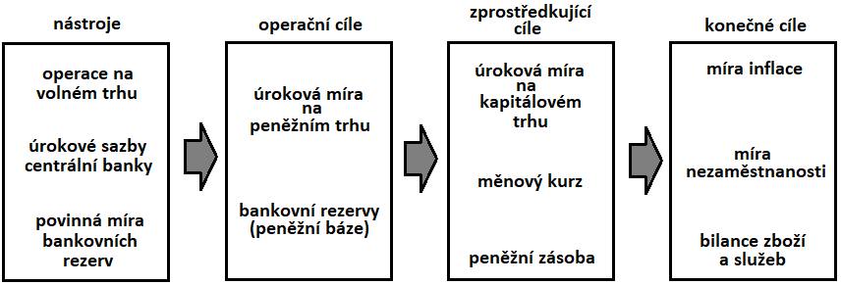
Monetární politika
Monetární politika je součástí hospodářské politiky zaměřená na kontrolu množství peněz v oběhu a výší úrokové míry.
Monetární politiku provádí centrální banka.
Cíle monetární politiky:
  Stabilní cenová hladina
  Plná zaměstnanost
  Jiné… (udržitelný ekonomický růst) vyrovnaná platební bilance…)

Slide 12
Monetární politika
Když centrální banka nakupuje vládní dluhopisy, zvyšuje poptávku po dluhopisech a jejich tržní hodnotu, což má za následek snížení jejich úrokové míry. Když centrální banka prodává vládní dluhopisy, zvyšuje nabídku dluhopisů, čímž snižuje jejich cenu, a to vede k růstu jejich úrokové míry.
Když centrální banka nakupuje od komerčních bank vládní dluhopisy, zvyšuje bankovní rezervy, a tedy peněžní bázi. Když naopak prodává komerčním bankám dluhopisy, snižuje bankovní rezervy, a tedy i peněžní bázi.
Snížení úrokové míry na peněžním trhu povede k depreciaci domácí měny, zvýšení bankovních rezerv povede ke zvýšení peněžní zásoby.

Slide 13
Monetární politika
Expanzivní monetární politika se projeví depreciaci domácí měny a zlepšení zahraničně-obchodní bilance zboží a služeb, roste agregátní poptávka a HDP, klesá nezaměstnanost, dojde k inflaci.
Restriktivní monetární politika vede k apreciaci měny a zhoršení obchodní bilance zboží a služeb, klesá agregátní poptávka a HDP, roste nezaměstnanost, dojde k poklesu inflace.

Slide 14
Monetární politika
Nepřímé nástroje:
  operace na volném trhu
  diskontní nástroje
  kurzové intervence
Přímé nástroje:
  pravidla likvidity
  povinné vklady
  limity úvěrů bank
  limity úrokových sazeb
Přímé i nepřímé nástroje:
  povinné minimální rezervy
  dohody, výzvy, doporučení

Slide 15
Aktivistická měnová politika
Aktivistická měnová politika je označení pro snahu centrálních bank reagovat v rámci monetární politiky na vývoj hospodářského cyklu, a to restriktivní nebo expanzivní monetární politikou, s cílem regulovat hospodářský cyklus.
  Zastánci: keynesiánci
  Odpůrci: monetaristé
Aktivistická měnová politika se potýká s problémem zpoždění:
  Zpoždění rozpoznávací = dostupnost statistických dat ekonomických ukazatelů (5 měsíců)
  Zpoždění rozhodovací = procesní postup při rozhodování (1 měsíc)
  Zpoždění zapůsobení = mezičlánky využití nástroje a dosažení konečného cíle (1 rok a více)
Centrální banka nedokáže spolehlivě odhadnout vývoj potenciálního produktu, nastavení a zejména načasování jednotlivých opatření.
Vlivem zpoždění může dokonce centrální banka ekonomickou situaci zhoršovat.

Slide 16
Centrální banka v monetární politice
Monetarizace státního dluhu:
Vykupování státních dluhopisů, vydaných ke krytí vládního dluhu, centrální bankou zvyšuje peněžní zásobu, co vede k růstu úrokové míry a inflace, co snižuje reálnou hodnotu státního dluhu.
Volnost v rozhodování centrální banky vede k časové nekonzistentnosti (CB v čase mění svá rozhodnutí), což následně vyvolá ztrátu důvěryhodnosti.
Vzdá-li se centrální banka volnosti v rozhodování, tj. řídí se pravidly, se stává důvěryhodnou a její monetární politika je transparentní a veřejnost ji zahrne do svých racionálních očekávání.
  Inflační cílování, tj. stanovení určité míry inflace jako dlouhodobého cíle, se může stát účinným nástrojem formování racionálních inflačních očekávání
  Hypotéza neúčinnosti politiky tvrdí, že lidé předvídají důsledky známé hospodářské politiky a zahrnují je do svých racionálních očekávání, a neutralizují její účinky. Účinná by mohla být jenom překvapivá (iracionální) hospodářská politika.

Slide 17
Děkuji za pozornost!
Příjemný zbytek dne!

